Slide 1
Создание интернет-магазина строительных материалов с системой подбора аналогов.
Краевое государственное автономное профессиональное образовательное учреждение "Красноярский колледж отраслевых технологий и предпринимательства"
Выполнил: Лупиногов Данила Андреевич
Специальность: Информационные системы и программирование Группа: ИСиП 22-01
Руководитель: Костюченко А.А
Красноярск, 2026г.

Slide 2

Актуальность работы
Актуальность данной дипломной работы обусловлена необходимостью разработки интернет-магазина строительных материалов с интеллектуальной системой подбора аналогов, которая позволит автоматически предлагать пользователю альтернативные товары на основе их технических и эксплуатационных характеристик.

Slide 3

Объект исследования
Объектом исследования является процесс функционирования интернет-магазина строительных материалов как информационной системы, обеспечивающей продажу товаров, хранение и обработку данных о товарах, а также взаимодействие с пользователями в онлайн-среде.

Slide 4
Предмет исследования
Предметом исследования являются методы, модели и программные средства разработки веб-приложений для электронной коммерции, а также алгоритмы подбора аналогичных строительных материалов на основе их технических и эксплуатационных характеристик.

Slide 5

Цель
Целью дипломной работы является разработка и реализация интернет-магазина строительных материалов с системой подбора аналогов, обеспечивающей автоматический выбор альтернативных товаров на основе их технических и эксплуатационных характеристик, а также повышение удобства использования веб-приложения и эффективности процесса онлайн-продаж.

Slide 6
Задачи
Проанализировать предметную область.
Изучить существующие интернет-магазины и методы подбора аналогичных товаров.
Сформировать функциональные и технические требования к интернет-магазину.
Спроектировать архитектуру веб-приложения и структуру базы данных.
Разработать интернет-магазин строительных материалов с использованием языка программирования Python.
Провести тестирование и оценить эффективность разработанного интернет-магазина.

Slide 7
Структура дипломной работы
ВВЕДЕНИЕ Глава 1. Анализ предметной области 1.1. Общая характеристика интернет-магазинов строительных материалов 1.2. Анализ существующих интернет-магазинов и аналогичных решений 1.3. Методы подбора аналогичных товаров 1.4. Формирование требований к интернет-магазину Глава 2. Проектирование интернет-магазина 2.1. Выбор технологий и инструментов разработки 2.2. Проектирование архитектуры веб-приложения 2.3. Проектирование структуры базы данных 2.4. Проектирование пользовательского интерфейса 2.5. Разработка алгоритма подбора аналогов товаров Глава 3. Реализация и тестирование системы 3.1. Реализация интернет-магазина на языке Python 3.2. Реализация основных функциональных модулей 3.3. Реализация системы подбора аналогов 3.4. Тестирование и анализ результатов работы системы ЗАКЛЮЧЕНИЕ СПИСОК ИСПОЛЬЗОВАННЫХ ИСТОЧНИКОВ ПРИЛОЖЕНИЕ А

Slide 8
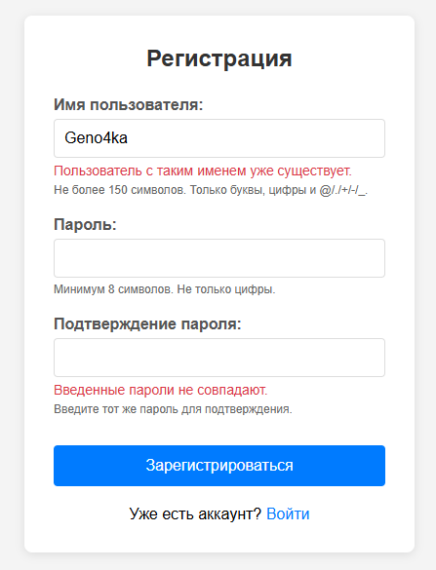
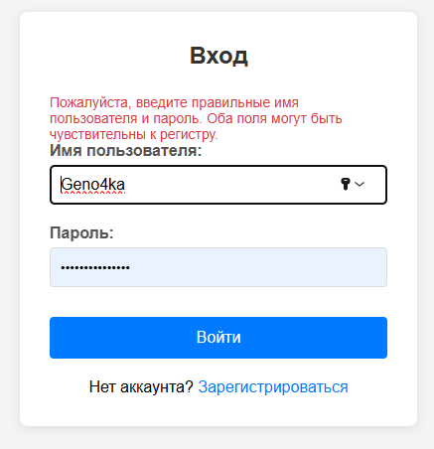
Форма регистрации и авторизации

Slide 9
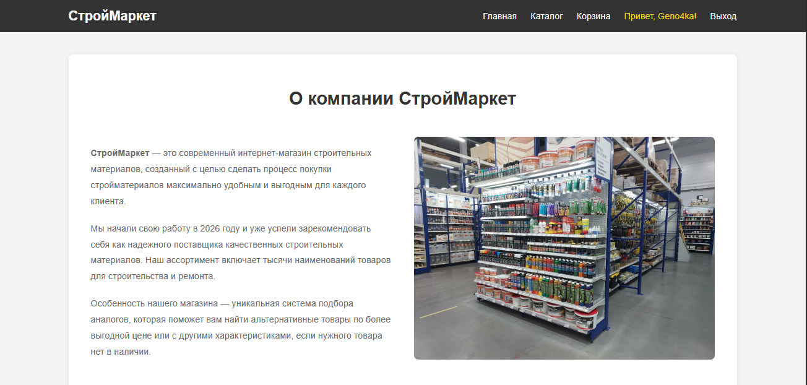
Главная страница

Slide 10
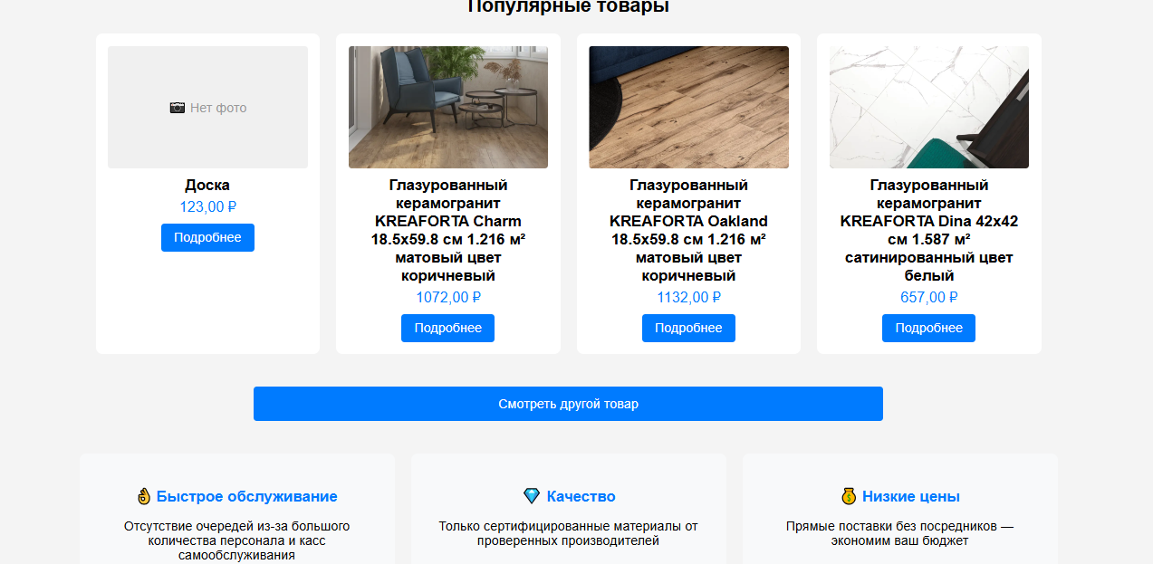
Главная страница

Slide 11
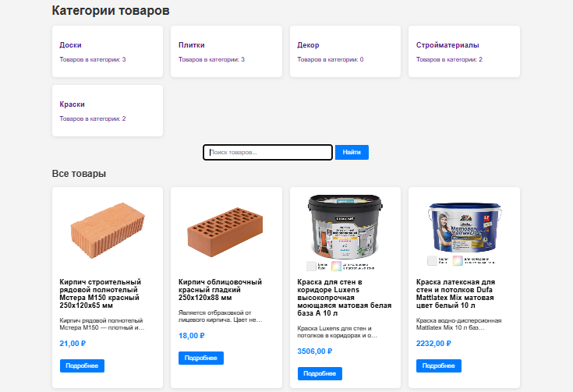
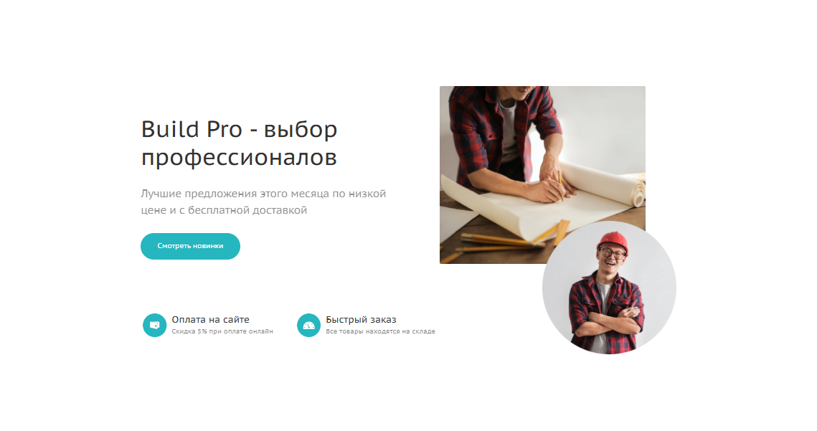
Страница выбора товара «Каталог»

Slide 12
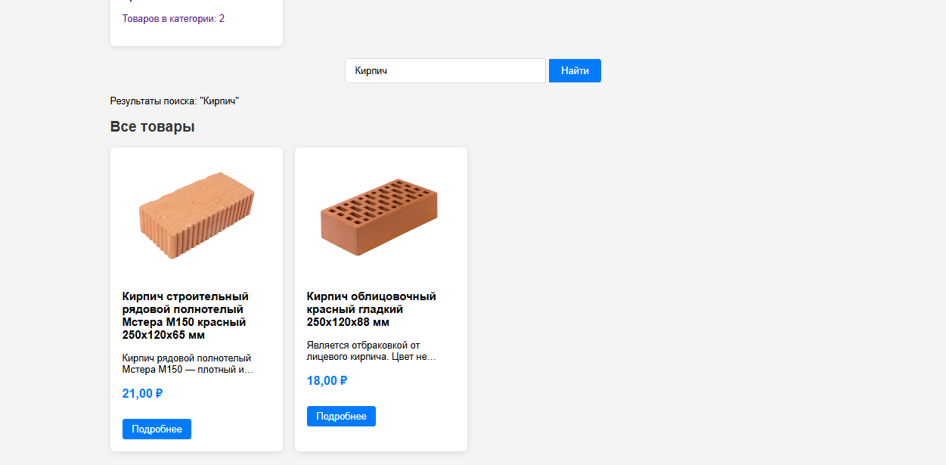
Работа с поиском в каталоге

Slide 13
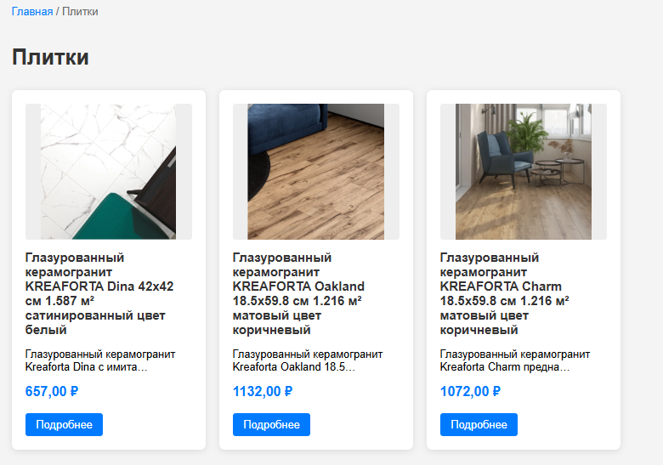
Выбор категории в каталоге

Slide 14
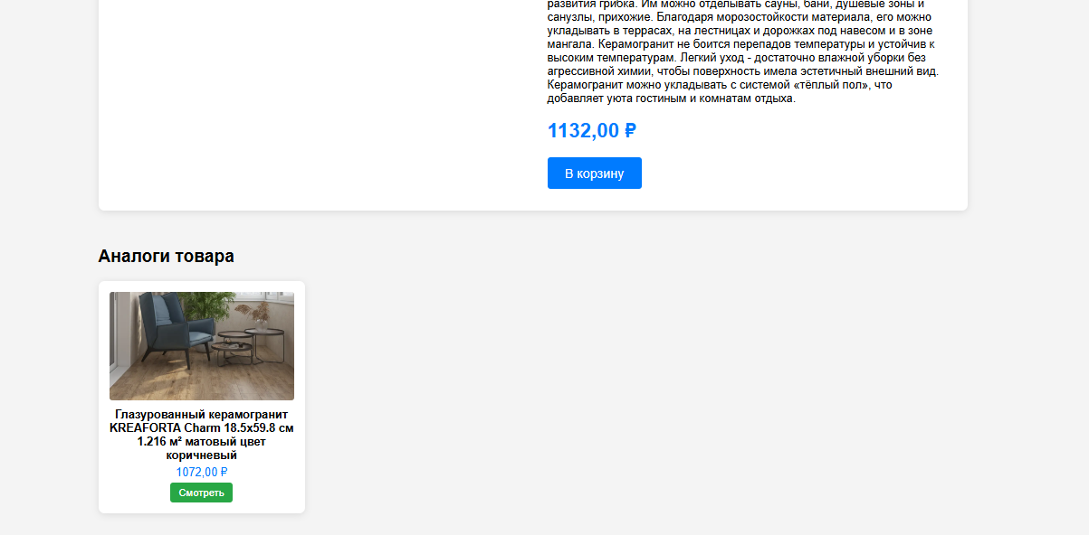
Система подбора аналогов

Slide 15
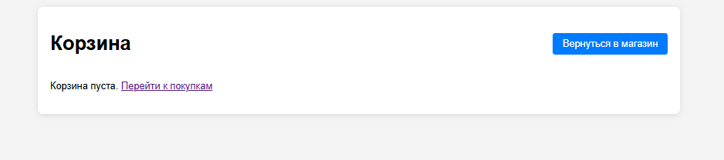
Страница оформления заказа «Корзина»

Slide 16
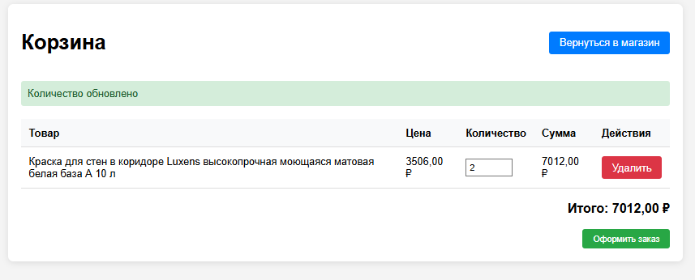
Страница оформления заказа «Корзина»

Slide 17
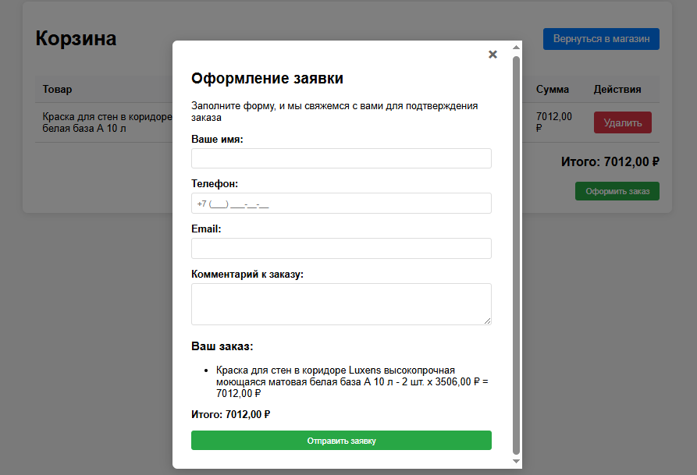
Оформление заявки в корзине

Slide 18
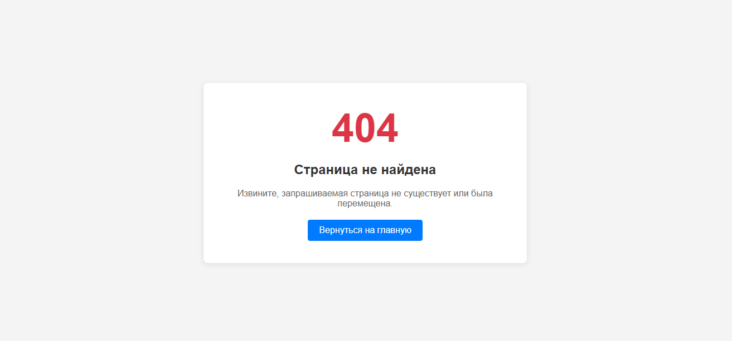
Окно с ошибкой 404

Slide 19
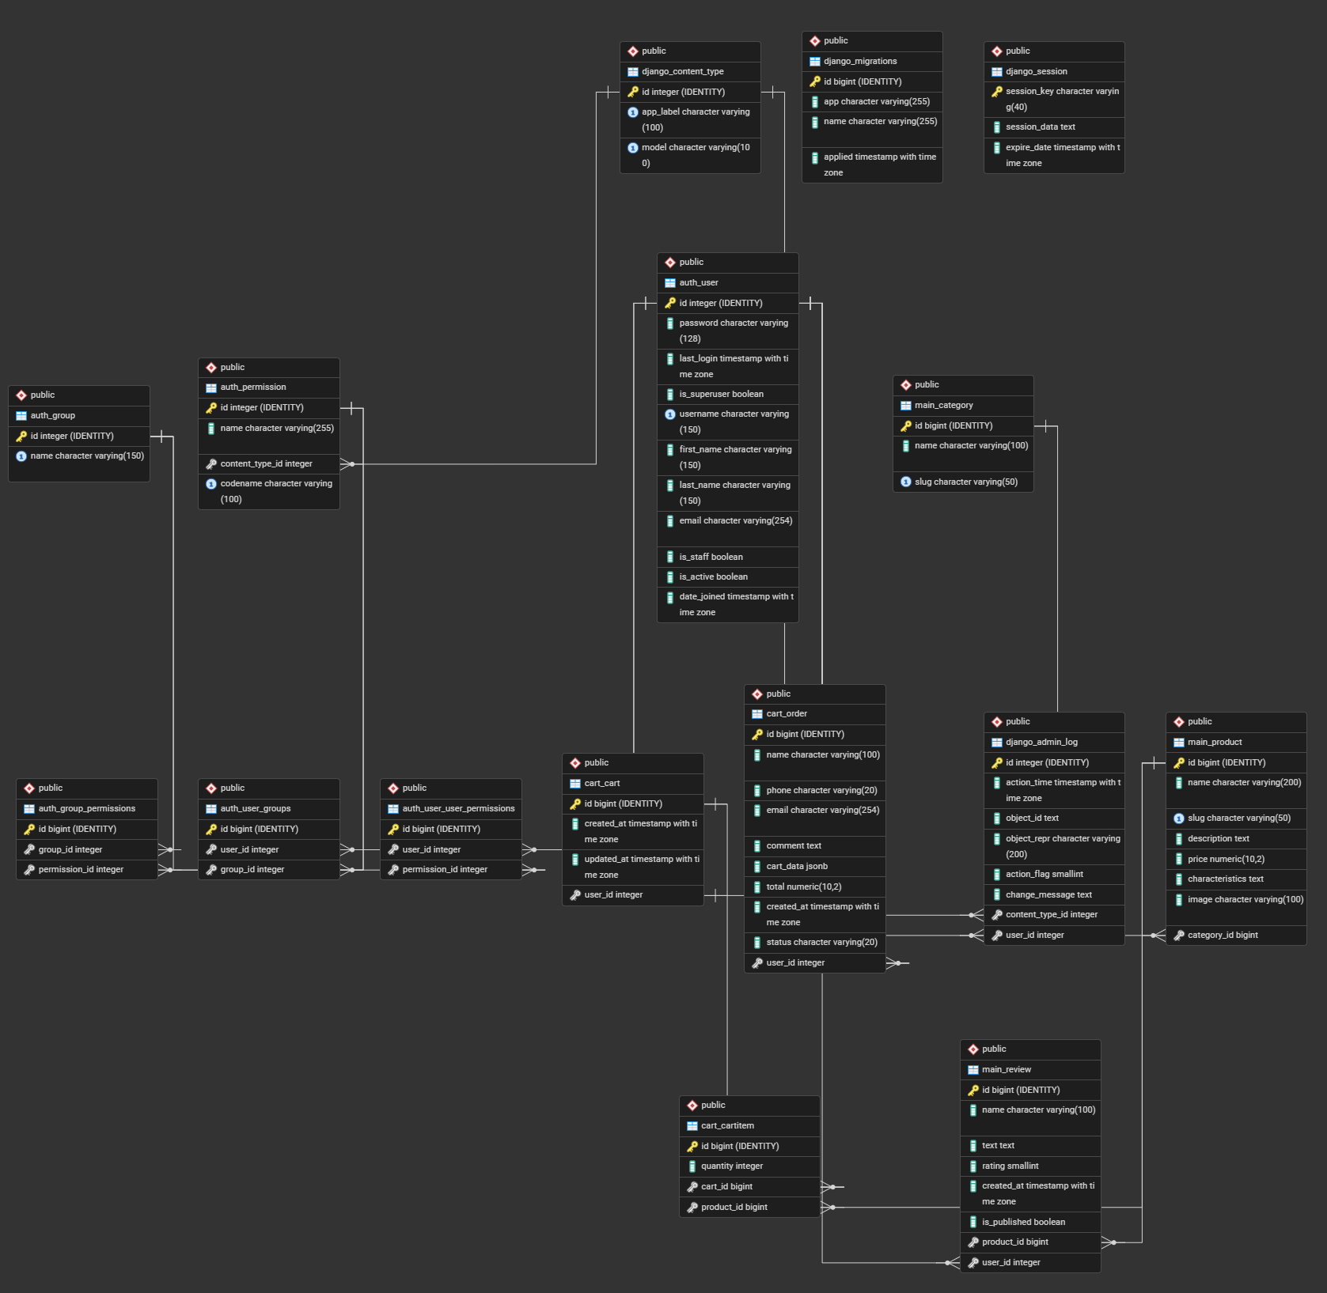
Схема структуры базы данных проекта

Slide 20
Источники информации
Django Software Foundation. Django Documentation [Электронный ресурс]. — Режим доступа: https://docs.djangoproject.com/
Pallets Projects. Flask Documentation [Электронный ресурс]. — Режим доступа: https://flask.palletsprojects.com/
Oracle Corporation. MySQL Documentation [Электронный ресурс]. — Режим доступа: https://dev.mysql.com/doc/
Mozilla. MDN Web Docs: HTML, CSS, JavaScript [Электронный ресурс]. — Режим доступа: https://developer.mozilla.org/ru/
OpenCart Limited. OpenCart Documentation [Электронный ресурс]. — Режим доступа: https://docs.opencart.com/
WooCommerce. WooCommerce Documentation [Электронный ресурс]. — Режим доступа: https://woocommerce.com/documentation/
Amazon Web Services. Recommendation Systems Overview [Электронный ресурс]. — Режим доступа: https://aws.amazon.com/ru/personalize/
Habr. Разработка интернет-магазинов и веб-приложений [Электронный ресурс]. — Режим доступа: https://habr.com/ru/
Cleverence. Автоматизация торговли и товарного учёта [Электронный ресурс]. — Режим доступа: https://www.cleverence.ru/
PyCharm: The only Python IDE you need учёта [Электронный ресурс]. — Режим доступа: jetbrains.com›pycharm/

